Slide 1
如何設定從「統一登入系統」 登入「雲端校管系統」
教育局
系統及資訊管理組

Slide 2
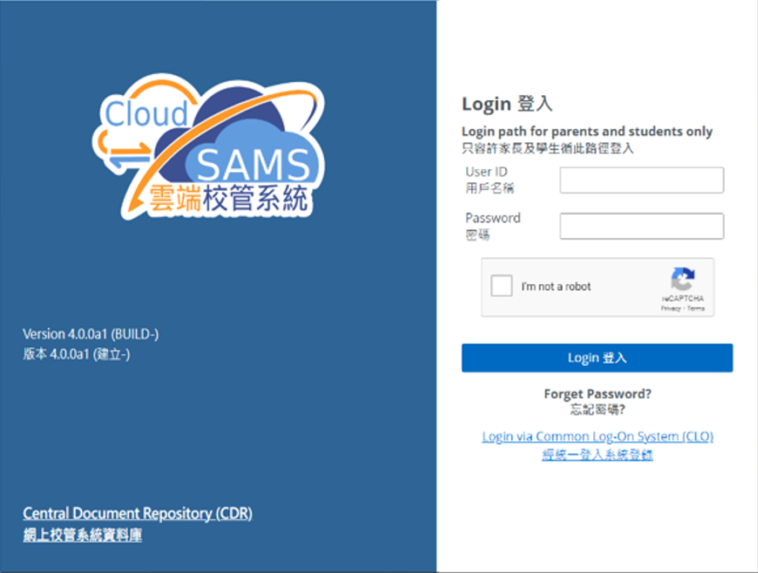
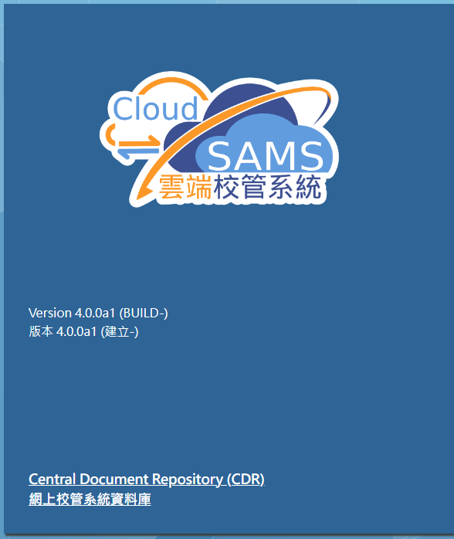
教職員登入「雲端校管系統」
教職員 按超連結「經統一登入系統登入」登入雲端校管系統
(校管系統內，有學生/家長登入帳戶介面)
(校管系統內，沒有學生/家長登入帳戶介面)

Slide 3
教職員登入「雲端校管系統」
教職員使用統一登入系統(CLO)帳戶登入

Slide 4
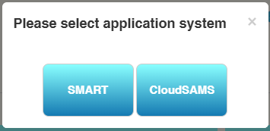
教職員登入「雲端校管系統」
問︰如登入「統一登入系統」後，在 首頁 未有顯示「雲端校管系統」按鈕如何處理?
答︰可在 首頁 右上角按「+」自行加上「CloudSAMS」的登入捷徑。
按雲端校管系統

Slide 5
教職員登入「雲端校管系統」
在新視窗，選擇學校

Slide 6
教職員登入「雲端校管系統」
第一次經由「統一登入系統」登入「雲端校管系統」頁面
系統要求輸入校管系統的用戶名稱和密碼。
校管系統與「統一登入系統」的帳戶便會配對。
為方便使用者日後透過「統一登入系統」帳戶登入「雲端校管系統」。

Slide 7
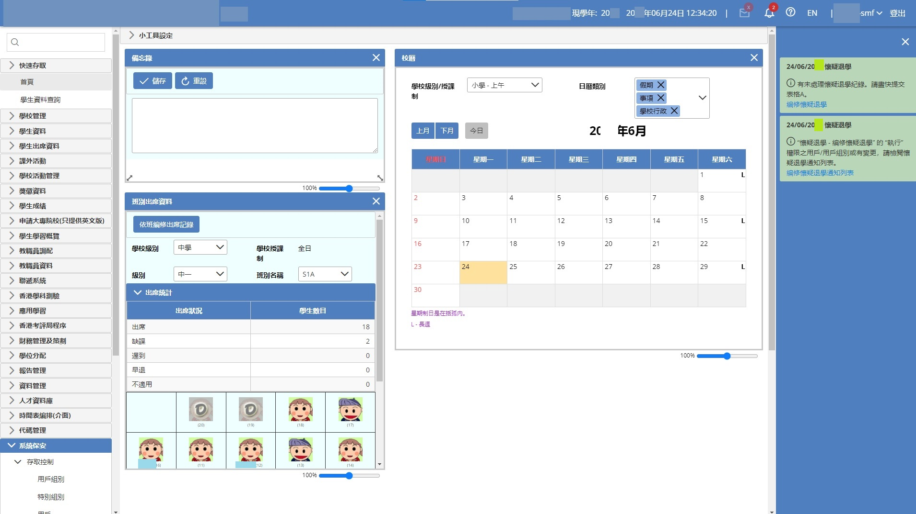
教職員登入「雲端校管系統」
登入「雲端校管系統」後的首頁

Slide 8
教職員登入「雲端校管系統」
校管系統與「統一登入系統」的帳戶完成配對後。
第二次或之後經由「統一登入系統」登入「雲端校管系統」
教職員使用統一登入系統(CLO)帳戶登入

Slide 9
教職員登入「雲端校管系統」
按雲端校管系統

Slide 10
教職員登入「雲端校管系統」
在新視窗，選擇學校

Slide 11
教職員登入「雲端校管系統」
已登入「雲端校管系統」，不需再次輸入校管系統的使用者名稱和密碼，因校管系統與「統一登入系統」的帳戶已配對。

Slide 12
家長及學生登入「雲端校管系統」
家長及學生循此路徑直接登入，不需經「統一登入系統」

Slide 13
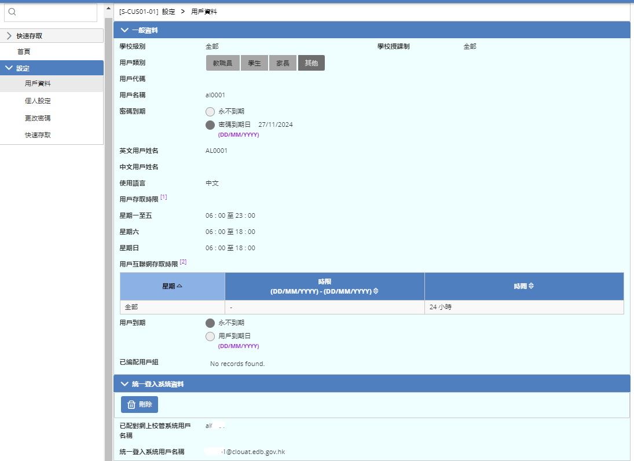
教職員離職
如何取消「雲端校管系統」與「統一登入系統」帳戶的配對?
方法一： 該離職教職員自行刪除配對
[S-CUS01-01] 設定 > 用戶資料
按[刪除]鍵

Slide 14
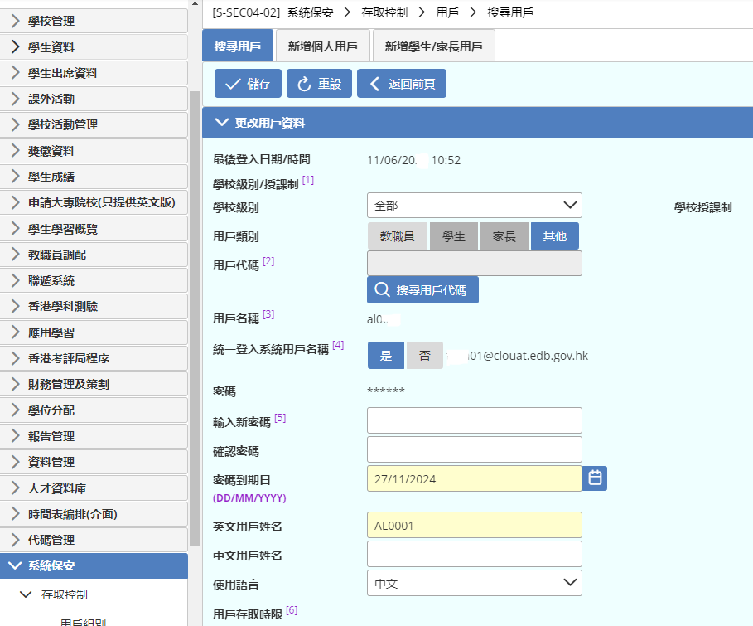
教職員離職
如何取消「雲端校管系統」與「統一登入系統」帳戶的配對?
方法二：擁有校長 / 校管系統管理員相關權限的使用者協助刪除配對
[S-SEC04-02]系統保安 > 存取控制 > 用戶 > 搜尋用戶
按[否]鍵

Slide 15
完

